Slide 1
Формы организации обучения по русскому языку

Slide 2
Форма организации обучения
Под формой организации обучения следует понимать внешнее выражение взаимодействия учителя и учащихся и учебно-познавательном процессе. Это исторически сложившаяся, устойчивая и логически завершенная организация педагогического процесса. Она регламентирует совместную деятельность учителя и учащихся, определяет соотношения индивидуального и коллективного.

Slide 3
Факторы, обусловливающие выбор формы обучения:
1) цель обучения;
2) содержание обучения;
3) методы обучения;
4) средства обучения;
5) состав учеников:
возрастные особенности;
индивидуальные особенности;
уровень подготовленности;

Slide 4
Факторы, обусловливающие выбор формы обучения:
6) количество учащихся;
7) возможности учителя:
— владение разнообразными организационными формами обучения;
— место учебы;
— продолжительность учебной работы;
— материальные условия процесса обучения.

Slide 5
Формы обучения:
1) в рамках урока:
— фронтальная;
— групповые (звеньевые, бригадные, кооперативно-групповые , дифференцированно-групповые);
— парная;
— индивидуальная;

Slide 6
Формы обучения:
2) в рамках школы:
— классные и внеклассные;
— школьные и внешкольные;
3) в рамках системы образования:
— очная форма обучения;
— заочная форма обучения;
— очно-заочная форма обучения (вечерняя);
— экстернат;
— дистанционная форма обучения.

Slide 7
Диагностическая форма обучения
Имеет целью выявление всех обстоятельств осуществления процесса обучения, предварительное определение его результатов.
Осуществляется посредством наблюдения, бесед, опроса, интервью, анкетирования, тестирования и т. д.

Slide 8
Фронтальная, групповая формы обучения
Фронтальная форма предполагает совместную деятельность всей учебной групп: учитель ставит для всех одинаковые задачи, излагает программный материал, учащиеся работают над одной проблемой.
Под групповой формой обучения понимают такую форму организации деятельности, при которой на базе класса создаются небольшие рабочие группы для совместного выполнения учебного задания.

Slide 9
Практикум
Практикум - форма организации процесса обучения, которая обеспечивает самостоятельное выполнение учащимися практических и лабораторных работ и применения усвоенных ранее знаний, умений и навыков.
Технология проведения практикума предусматривает разделение учащихся на малые группы, каждая из которых выполняет определенный вид лабораторной или практической работы (дифференцированное обучение).

Slide 10
Факультативы
Факультативные занятия - это форма организации учебных занятий во внеурочное время, направленная на расширение, углубление и коррекцию знаний учащихся по учебным предметам в соответствии с их потребностями, запросами, способностями и склонностями, а также на активизацию познавательной деятельности.
Функции факультативных занятий:
предметно-повышающая: учащиеся на факультативных занятиях повышают уровень изучения отдельных предметов и могут успешно готовиться к предметным олимпиадам и конкурсам;
мотивирующая: за счет удовлетворения на факультативных занятиях потребностей в поиске, познании, творчестве у многих учащихся формируется устойчивая познавательная мотивация к предмету изучения;
общеобразовательная: на факультативных занятиях создаются условия для общего развития учащихся, становления их познавательных и социальных компетенций;
профориентационная: факультативные занятия могут предоставить учащимся большие возможности для «профессиональных проб», что способствует их познавательному и профессиональному самоопределению.

Slide 11
Учебные экскурсии
Экскурсия – это форма организации учебного процесса, направленная на усвоение учебного материала, но проводимая вне школы. Экскурсия включается в систему уроков и является важной частью учебного процесса. Экскурсия конкретизирует программный материал, расширяет кругозор и углубляет знания учащихся.

Slide 12
Домашняя учебная работа учащихся
Домашняя работа учащихся - это составная часть процесса обучения.
Главная цель ее - расширить и углубить знания, умения, полученные на уроке, предотвратить их забывание, развить индивидуальные склонности и способности.

Slide 13
Экстернат
Экстернат (от лат. externus — посторонний) — это форма аттестации, которая предполагает самостоятельное изучение общеобразовательных программ основного общего, среднего (полного) общего, высшего образования с промежуточной и государственной (итоговой) аттестациями в образовательном учреждении, имеющем государственную аккредитацию.

Slide 14
Типология форм внеклассной работы
(по Н. Н. Ушакову, Г.И. Суворовой).
По количественному составу участников выделяют следующие формы внеклассной работы:
а) массовые:
- лингвистические бюллетени;
- рукописные журналы;
- стенная газета по русскому языку;
- общешкольный уголок;
- устные сообщения (доклады, лекции, радиопередачи, устные журналы и др.);
- вечера, утренники;
- диспуты, конференции;
- внеклассные занятия типа соревнования (конкурсы, викторины, олимпиады, турниры);
- праздники;

Slide 15
Типология форм внеклассной работы
(по Н. Н. Ушакову, Г.И. Суворовой).
б) групповые (с постоянным и меняющимся составом):
- кружки;
- экспедиции;
- экскурсии и др.;
в) индивидуальные:
- изготовление наглядных пособий;
- подготовка реферативного доклада или сообщения;
- составление альбома и пр.

Slide 16
Типология форм внеклассной работы
(по Н. Н. Ушакову, Г.И. Суворовой).
По систематичности/несистематичности проведения выделяют:
а) постоянно действующие формы работы (кружки, клубы, стенные газеты и
т. д.);
б) эпизодические (олимпиады, конференции, вечера и т. д.).

Slide 17
Средства обучения. Особенности современных школьных учебников русского языка.

Slide 18
Средства обучения – это специально созданные материалы, которые помогают учителю управлять познавательно-практической деятельностью школьников.

Slide 19
Средства обучения русскому языку
1)Учебный дидактический материал, составляющий содержание обучения (понятия, термины, правила, примеры).
2)Методы и приемы обучения.
3)Материальные средства обучения.

Slide 20
Материальные средства обучения
1)Основные : учебник русского языка.
2)Дополнительные.

Slide 21
Дополнительные наглядные средства обучения
1)По характеру материала:
-словесные,
-изобразительные;
2)По способу подачи:
-с помощью ТСО; -без помощи ТСО;
-в статике; - в динамике;

Slide 22
3)По виду восприятия:
-зрительная- печатные средства обучения: пособия (таблицы, демонстрационные карточки, репродукции, раздаточный материал);
- экранные (диафильмы, слайды, диапозитивы);
-слуховая – аудиозаписи, магнитофонные/диктофонные записи, воспринимаемые на слух;
-зрительно-слуховая (экранно-звуковые) (кинофильмы, компьютерные программы, видеофильмы)

Slide 23
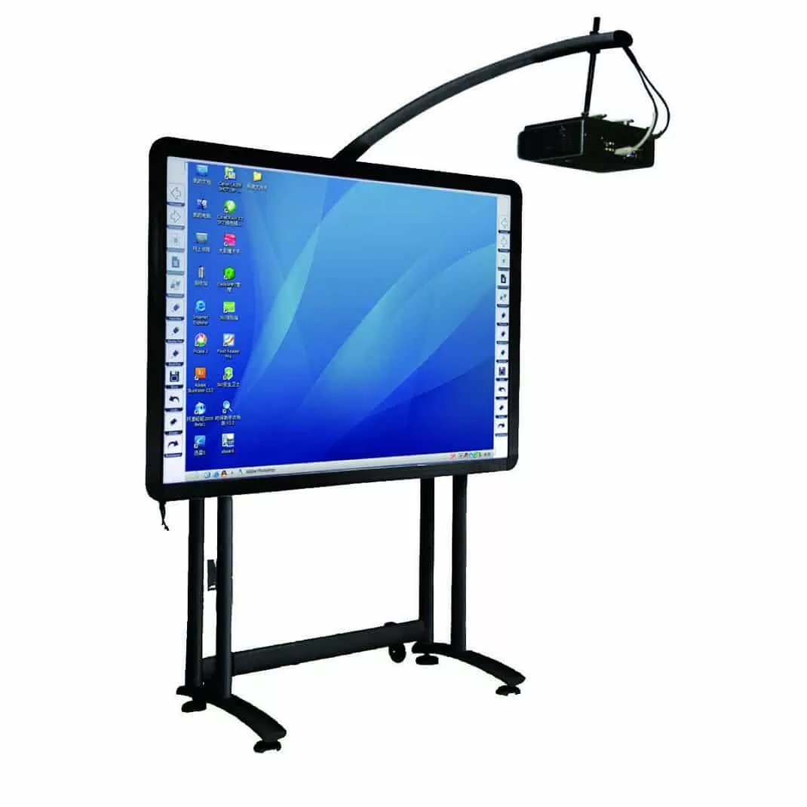
Интерактивная доска

Slide 24
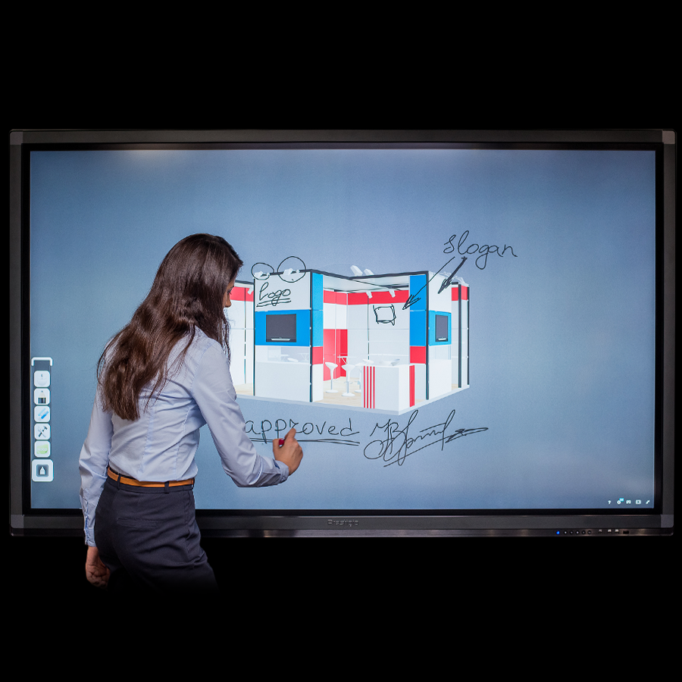
Интерактивная панель

Slide 25


Slide 26
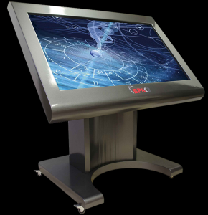
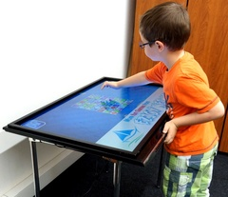
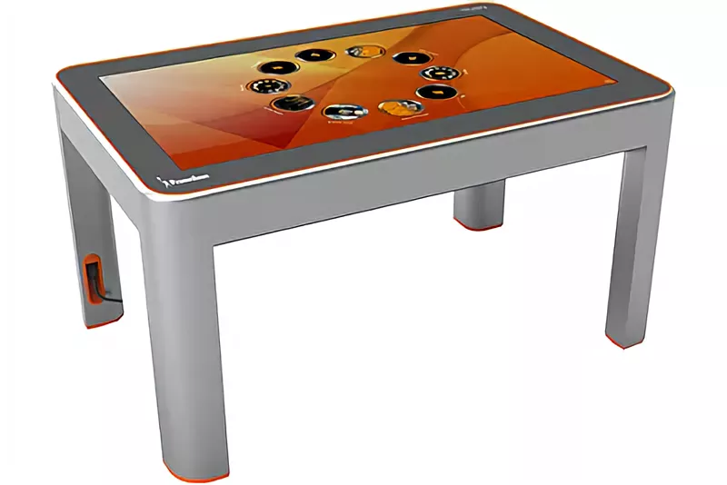
Интерактивный стол

Slide 27

Интерактивный пол

Slide 28


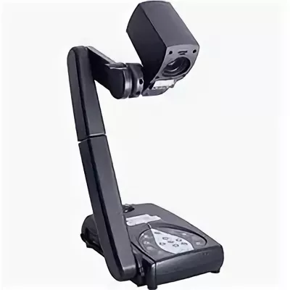

Документ-камера

Slide 29


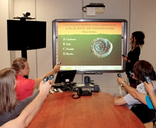
Интерактивное голосование

Slide 30
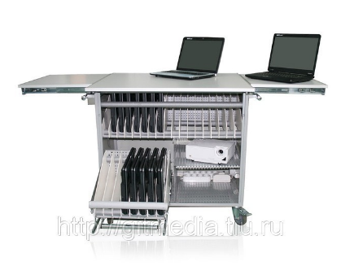
Интерактивный класс

Slide 31
Описание
Тележка-сейф с системой подзарядки, масса (базовая): не более 42 кг. Легко открывается, превращаясь в стол учителя. Имеет 2 дополнительные полочки.
Ноутбук преподавателя на базе семейства Intel® Core™.
10–15 ноутбуков учащихся на базе семейства Intel® Dual Core.
Точка беспроводного доступа к локальной сети.
Источник бесперебойного питания.
Операционная система MS Windows.
ПО для коллективной работы.

Slide 32
ПРЕИМУЩЕСТВА ДЛЯ УЧЕНИКОВ
В ICLab нет проводов, поэтому не за что случайно зацепиться и получить травму или испортить оборудование — особенно важный момент для младших школьников
Повышение интереса к преподаваемым предметам
Возможность творческого подхода к решаемым задачам
ПРЕИМУЩЕСТВА ДЛЯ УЧИТЕЛЯ
ICLab просто развернуть и легко использовать
Беспроводная сеть позволит учителю со своего ноутбука легко управлять информацией, передаваемой на мобильные ПК учеников
Разнообразие форм подачи учебного материала
Проектор, интерактивная доска, графические планшеты и другое дополнительное оборудование помогут сделать урок более наглядным, интересным и современным

Slide 33
Учебник русского языка
Школьный учебник- это специальная книга, излагающая основы научных знаний и предназначенная для достижения учебных целей.

Slide 34
Функции школьного учебника
1)Информационная – учебник передает теоретические сведения, формирует знания.
2)Систематизирующая – теоретический материал представлен в виде системы и формирует системный взглыд на язык и речь.

Slide 35
3)Трансформационная – переводит знания в соответствующие предметные и общепредметные умения.
4)Воспитательная – содействует воспитанию культуры труда, самостоятельно и верно оценивать факты действительности.

Slide 36
Структурные компоненты учебника русского языка
1)Теоретические сведения о языке и речи в виде текстов (§, тексты упражнений) и внетекстовые элементы;
2)Аппарат организации работы (вопросы, задания, памятки, способы применения правил, алгоритмы рассуждений, образцы и планы ответов, материал для наблюдений и др.),
3)Иллюстративный материал (тексты, примеры, репродукции картин, схемы, таблицы, портреты, рисунки);
4)Аппарат ориентировки (указатели, условные обозначения, заголовки, «Содержание», нумерация, параграфы, сокращения).

Slide 37
Методический аппарат учебников русского языка
1)использование разнообразных способов и форм предъявления информации, подачи нового материала;
2)разграничение материала по степени важности для овладения изучаемой темой в целом;
3)наличие материалов, с помощью которых школьники обучаются способам деятельности;

Slide 38
4)наличие упражнений, направленных на формирование и совершенствование специальных умений и навыков;
5)наличие материалов, обеспечивающих регулярное повторение;
6)наличие разнообразного наглядного материала;
7)наличие материалов, формирующих общепредметные умения.

